Slide 1

IMDB 电影分析报告

Slide 2
TMDB 5000 movie Dataset
互联网电影资料库（Internet Movie Database，简称IMDb） 是一个关于电影演员、电影、电视节目、电视明星和电影制作的在线数据库。 IMDb的资料中包括了影片的众多信息、演员、片长、内容介绍、分级、评论等。 对于电影的评分目前使用最多的就是IMDb评分。 本项目数据来源于kaggle网站提供的5000部电影数据集:：https://www.kaggle.com/tmdb/tmdb-movie-metadata 对5000部电影进行分类。 将电影的风格，票房收入，以及电影评分等等进行研究。

Slide 3
● id：标识号
● imdb_id：IMDB 标识号
● popularity：在 Movie Database 上的相对页面查看次数
● budget：预算（美元）
● revenue：收入（美元）
● original_title：电影名称
● cast：演员列表，按 | 分隔，最多 5 名演员
● homepage：电影首页的 URL
● director：导演列表，按 | 分隔，最多 5 名导演
● tagline：电影的标语
● keywords：与电影相关的关键字，按 | 分隔，最多 5 个关键字
● overview：剧情摘要
● runtime：电影时长
● genres：风格列表，按 | 分隔，最多 5 种风格
● production_companies：制作公司列表，按 | 分隔，最多 5 家公司
● release_date：首次上映日期
● vote_count：评分次数
● vote_average：平均评分
● release_year：发行年份
● budget_adj：根据通货膨胀调整的预算（2010 年，美元）
● revenue_adj：根据通货膨胀调整的收入（2010 年，美元）
理解数据

Slide 4
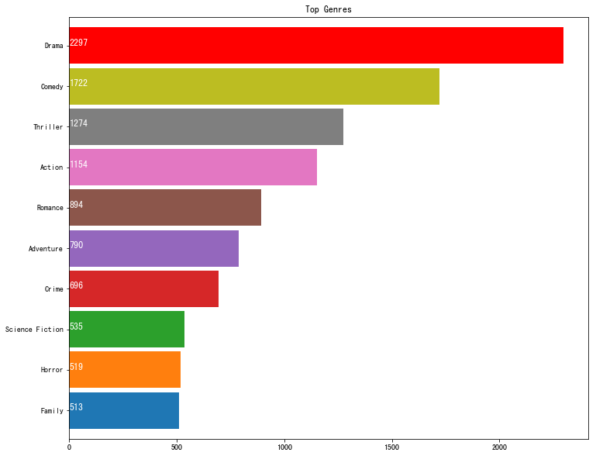
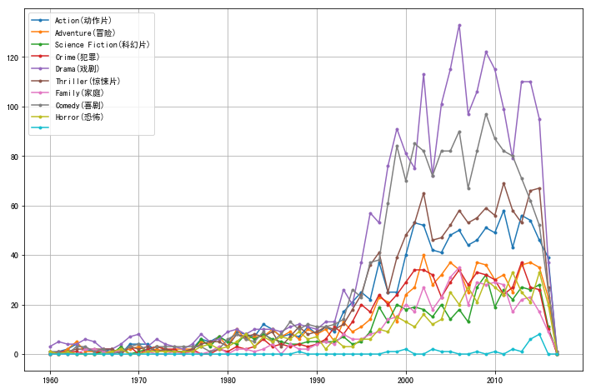
分析电影风格
随着时间推移，电影类型发生的变化
不难看出，随着时间推移，Drama(戏剧)、Comedy(喜剧) 一直处于重要地位。大部分的电影制作公司都以其作为主流进行拍摄。

Slide 5
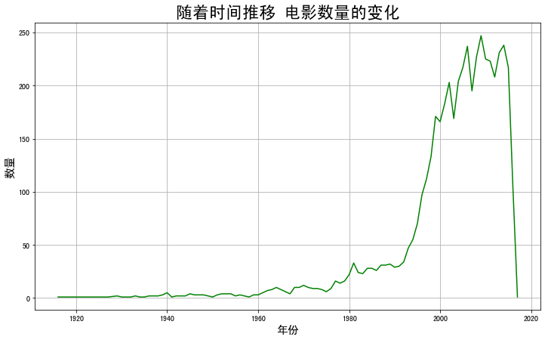
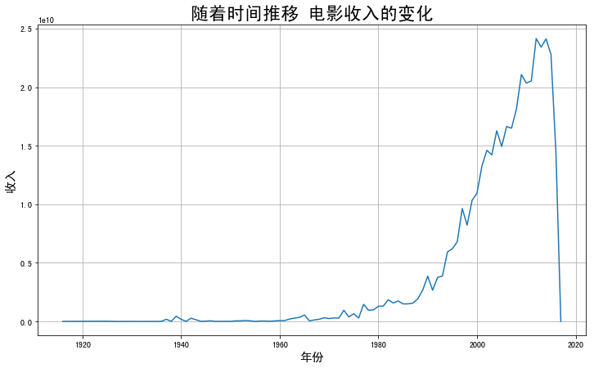
电影是人类知道其确切产生时间和成长历程的艺术，从20世纪以来发展迅速、影响巨大的媒体，是政治、经济、文化三位一体的创意产业。随着现代社会的发展，电影已深入到人类社会生活的方方面面，是人们不可或缺的一部分。

Slide 6
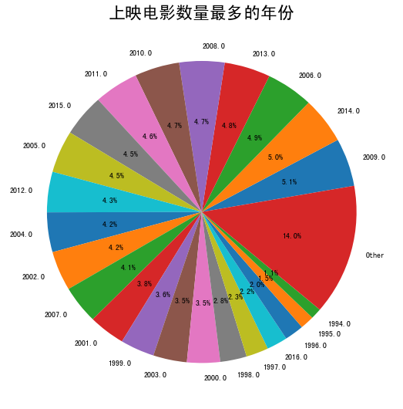
电影是从1994年开始逐渐流行起来，
其中2009年发布电影数量最多。
将数量小于1%的年份加入到Other中。

Slide 7
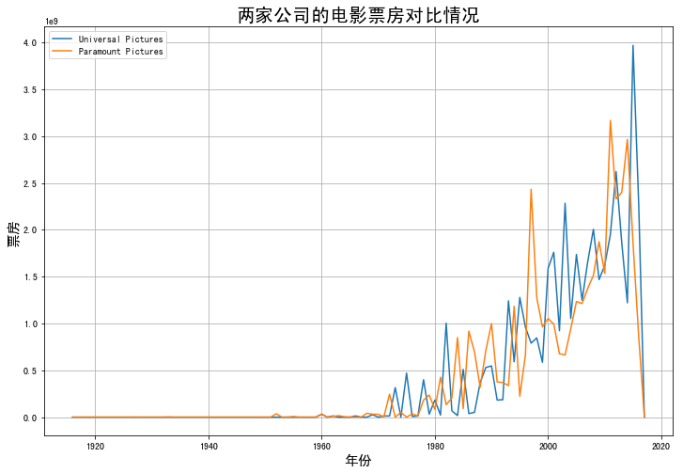


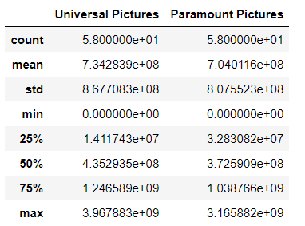
Universal Pictures 和
Paramount Pictures
两家电影公司的对比情况

Slide 8
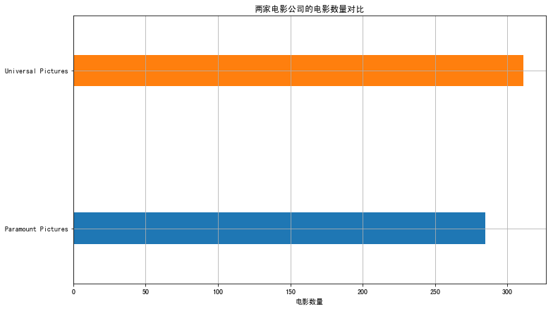
综上所示，Universal Pictures 的电影上映数量和票房平均值
以及最高值都比Paramount Pictures高。

Slide 9
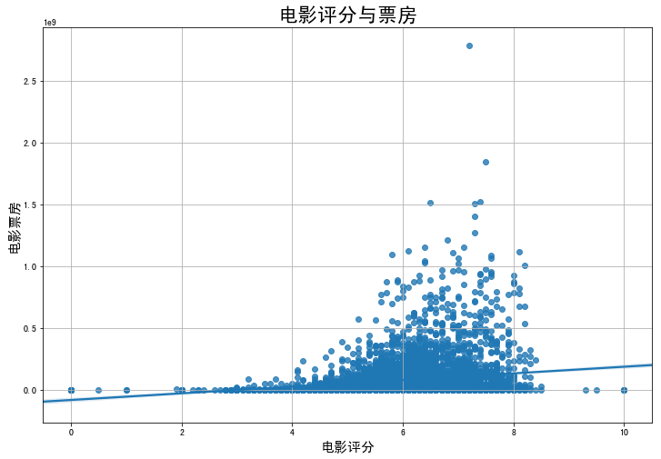
评分在4-8分之间与票房为正相关性
一部电影评价对于票房也是存在有一定的影响。

Slide 10

!
THANKS!
ID：探索未知少年

